Slide 1
图像去模糊处理大作业中期展示
陈鹏宇 方晓坤

Slide 2
展示内容
选题原因
图像去模糊原理
相关算法
初步实践
待完成的任务

Slide 3
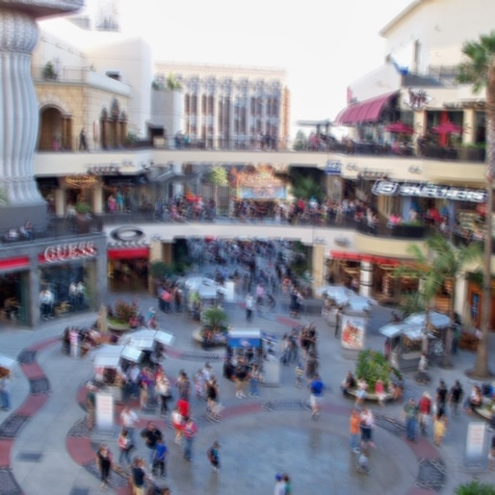
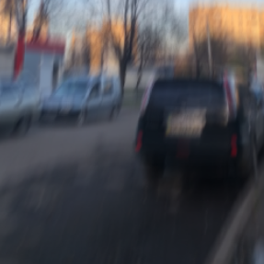
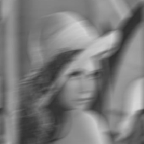
选题原因
图像处理相关
有一定实用性
我们可能会受到模糊图片的困扰

Slide 4
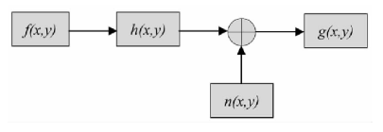
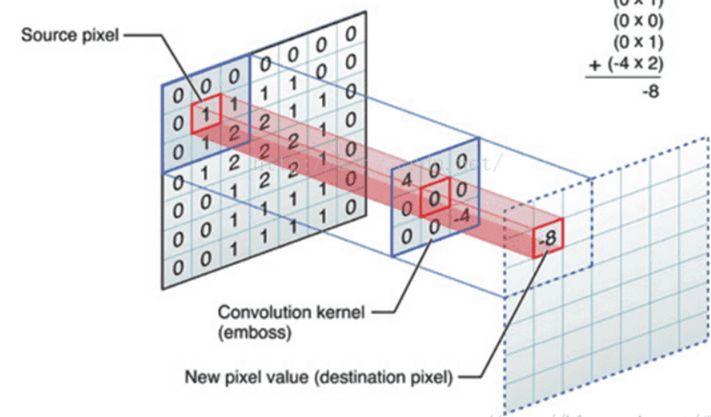
去模糊原理：模糊产生的主流模型
g(x,y) = h(x,y) * f(x,y) + n(x,y)
*：空间卷积运算
图像退化模型
f(x,y)：清晰图像
h(x,y)：退化函数/点扩散函数
n(x,y)：加性噪声
g(x,y)：模糊图像

Slide 5
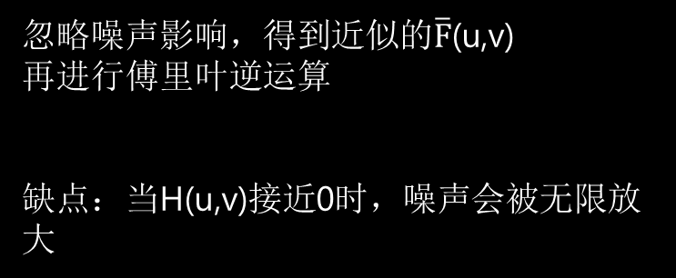

算法：朴素逆滤波
g(x,y) = h(x,y) * f(x,y) + n(x,y)
G(u,v) = H(u,v)F(u,v) + N(u,v)
$\overline{F}$(u,v) = (G(u,v) – N(u,v)) / H(u,v)
G/H/F/N：原函数傅里叶变换的结果
经过傅里叶变换，转为频域表示后，
卷积关系变成了简单的乘法关系
忽略噪声影响，得到近似的$\overline{F}$(u,v)
再进行傅里叶逆运算
缺点：当H(u,v)接近0时，噪声会被无限放大

Slide 6

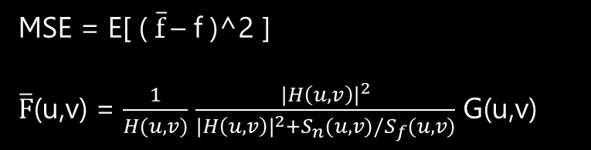
算法：维纳滤波
MSE = E[ ( $\overline{f}$– f )^2 ]
$\overline{F}$(u,v) = $\frac{1}{H(u,v)}$ $\frac{{|H\left(u,v\right)|}^{2}}{{|H\left(u,v\right)|}^{2}+S_{n}(u,v)/S_{f}(u,v)}$ G(u,v)
使复原后的结果与原图的均方误差估计最小
在频域上展开此式，得到新的复原函数
$S_{f}\left(u,v\right)：$未退化图像功率谱
$S_{n}\left(u,v\right)：噪声$功率谱
$S_{n}(u,v)/S_{f}(u,v)$：常记为K，可估计调节的参数
优点：不放大噪声
缺点：需要针对图像单独调参

Slide 7
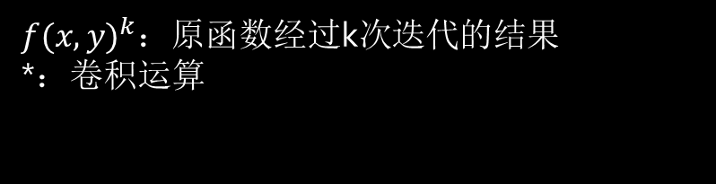

算法：L-R滤波
${f(x,y)}^{k+1}$=${f(x,y)}^{k}$[[$\frac{g(x,y)}{h\left(x,y\right){f(x,y)}^{k}}$]*h(x,y)]
Lucy-Richardson算法基于贝叶斯理论
利用最大似然法进行迭代估算
在泊松分布的基础上作卷积运算得到
最有可能是原图的近似图
${f(x,y)}^{k}$：原函数经过k次迭代的结果
*：卷积运算
不需要任何噪声信息，仅通过PSF就能得出复原结果

Slide 8
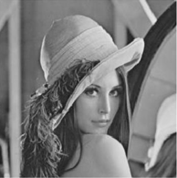

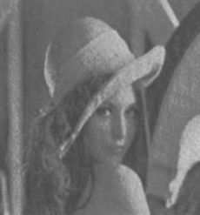
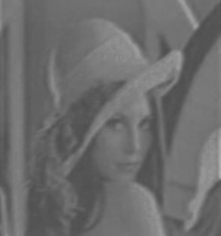
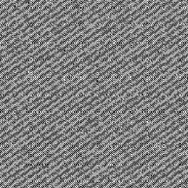
实验效果
Original
Simulate motion blur
and gaussian noise
Wiener filtering
L-R fiter
iteration = 5
Naive inverse filter assuming no noise

Slide 9
待完成的任务
改进当前的L-R迭代，使在未知点扩散函数的前提下进行，实现盲去卷积
针对运动模糊和散焦模糊分别作优化
当前假定了模糊的全局性，如果只有部分模糊如何处理

Slide 10
一起努力，谢谢大家！

